Slide 1
芪胶调经颗粒
湖南安邦制药股份有限公司

Slide 2
安邦制药创建于1994年，是一家集医药研发、生产、销售于一体的现代化中医药企业，湖南省重点上市储备企业、国家火炬计划重点高新技术企业。现拥有一个集省级院士专家工作站、省经典名方工程研究中心，省级技术中心。公司拥有医药产品批准文号34个，在研项目28个，临床批件3个。先后承担科研项目59个(其中省部级以上重点项目7项），拥有专利39项，著作权15项.
2001～至今，连续十六年获评“湖南省高新技术企业”
2006～至今，连续十年“安邦”获评“湖南省著名商标”
企业法人代表陈飞豹董事长现任湖南中医药协会理事长，荣获“2021年湖南省科技创业领军人才”
安邦制药是国内较大的福利企业、员工中有1/3是残疾人，融合就业模式的长期实践，凝练出理论创新成果，经济学专著《超经济学分析：融合就业与安邦制药模式》填补了经济学领域的空白。
CONTENTS

Slide 3
1
药品基本信息
4
创新性
CONTENTS
目 录
2
安全性
3
有效性
5
公平性

Slide 4
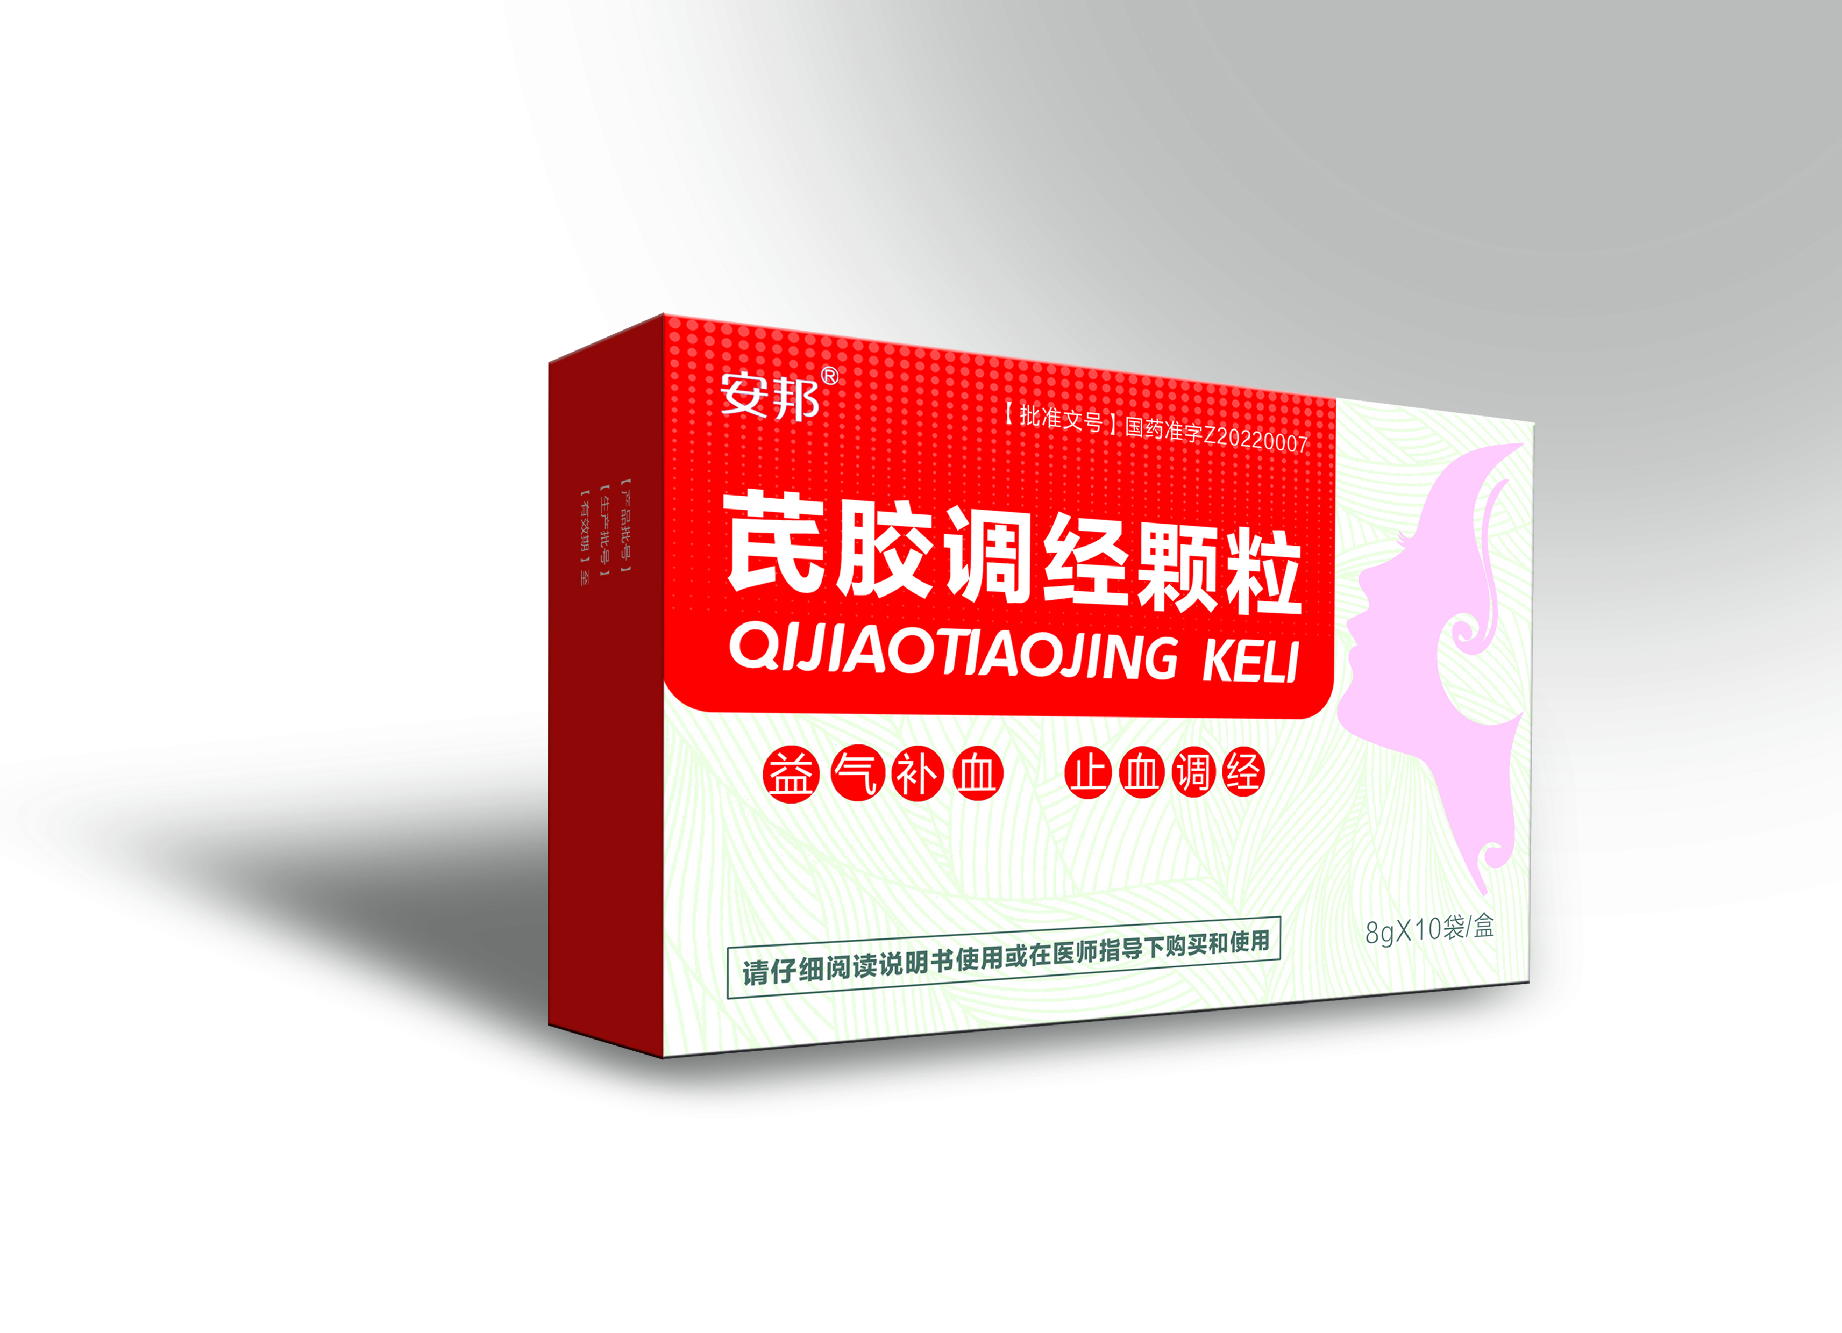
药品基本信息
芪胶调经颗粒（安邦®）
药品通用名称：芪胶调经颗粒
注册规格：每袋装8g（相当于饮片14.08g）
中国大陆首次上市时间：2022年12月27日
目前大陆地区同通用名药品的上市情况：无
全球首个上市国家/地区及上市时间：中国 2022年12月
是否为OTC产品：否
参照药品建议：驴胶补血颗粒
功能主治：益气补血、止血调经。用于上环所致经期延长中医辨证属气血两虚证，症见经血过期不净，月经色淡，神疲乏力，头晕眼花，少腹坠胀，舌淡苔薄白、脉细弱。
用法用量：开水冲服。一次1袋，一日2次。早、晚餐前服用，行经第一天开始服药，服用10天，连续用药3个月经周期。
点击添加文本
点击添加文本
点击添加文本
点击添加文本

Slide 5
药品基本信息
疾病基本情况
参照药品选择的专家建议
1.上环后引起的月经失调常见有经期延长及月经过多
(1)经期延长:月经周期及经量基本正常，行经时间超过7天以上但少于两周连续出现两个月经周期以上者。
(2)月经过多:月经周期基本正常，而经量较以往明显增多，或经量超过 80ml,连续出现两个月经周期以上者。
2.宫内节育器是一种安全、有效，简便、经济、可逆的节育方法，世界上已有超过1亿的妇女使用这种方法避孕，我国占了总数的68%左右。但是，根据国家宫内节育器公关协作组织报道：IUD的主要副作用是月经量过多，血量多者可达400mL，为放环前的8倍，继发性贫血的发生率增加28%。其中经量过多者占12.53%~26.51%，经期延长者占7.21%~15.9%，
3.由IUD引起的月经失调临床常见西医的治疗方式有取出宫内节育器，口服止血药如氨甲环酸，另外也可使用雌孕激素调节子宫内膜达到止血效果。患者如果伴有贫血，还需要再口服补血制剂治疗。
4.中医药治疗月经失调疗效确切，常见的中医治疗具体原理有促进子宫收缩、止血，以及补益气血。虽然临床中成药种类多，然而本品具有止血及补益气血双重作用，具有独家优势。
原研人尤昭玲教授是第二届全国名中医、国家中医管理局重点学科中医妇科学学术带头人、世界中医药联合会妇科专业委员会理事会会长。
1.中医药治疗月经失调疗效确切，常见的中医治疗具体原理有促进子宫收缩、止血，以及补益气血。虽然临床中成药种类多，如驴胶补血冲剂、复方固环止血冲剂、宫血宁、妇科千金片等有一定治疗效果，但均各有其偏重和不足之处，如妇科千金片偏于清热，无补血止血之功；复方固环止血冲剂偏于固肾气安血海，清热止血，无补益气血之效；驴胶补血冲剂偏于补血，调经止血之力弱；宫血宁偏于止血，补血调经之力逊。然而本品具有止血及补益气血双重作用，具有独家优势。原研人尤昭玲以及临床专家按“以证统病”的中医临床原则推荐同为治疗用于上环所致月经过多，经期延长中医辩证属气血两虚证，本品可益气、补血、止血调经，从目前对应的调经类无适应症趋同的产品，现治疗为多药联合使用，因此该产品医保定价参考疾病整体治疗医保费用支出。

Slide 6
安全性
芪胶调经颗粒急毒、长毒及临床试验安全性良好
药品不良反应监测情况
和药品安全性研究结果
1.经急毒研究表明：本品最大耐受量为127.2g/kg，相当于临床用量的271倍。长毒研究表明：采用SD大鼠灌胃给药，给药16周，停药观察4周，均未见本品的毒性作用。表明本品在临床推荐范围内应用较为安全。 2.临床研究安全性结果：Ⅱ、Ⅲ期试验组共有430例受试者进入安全性数据集。不良反应主要为试验组有6例血白细胞疗前正常，疗后轻度异常升高及3例尿白细胞疗前正常，疗后轻度异常。
药品说明书收载的安全性信
【不良反应】临床试验期间受试者用药后出现：血白细胞轻度升高、尿白细胞轻度升高等。
【禁 忌】 1.宫内节育器异常及带环妊娠引起的异常子宫出血者禁用。 2.对本品以及所含成份过敏者禁用。
【注意事项】 1.忌食生冷辛辣。 2.过敏体质者慎用。

Slide 7
有效性
芪胶调经颗粒治疗上环引起的月经失调具有良好的临床疗效。
疗效评价指标
多中心研究：全国多中心临床研究
p＜0.05
入组总人数：共416例患者
经期、量、色、质及气血两虚症状的变化。
p＜0.05
研究类型：随机、双盲对照的Ⅲ期临床试验
疗效评定标准
采用积分比法:积分比=[(治疗前总积分一治疗后总积分)X 100%]/治疗前总积分
纳入标准：符合月经不调(经期延长、月经过多)诊断、气血两虚证中医辨证的患者，符合西医诊断标准（宫内节育器(三个月-五年)引起的月经不调），年龄在18-45岁，用药前2周内未服用影响出血量或时间的药物，经量较以往增多在 2 倍以内，签署知情同意书
干预措施：芪胶调经颗粒或对照药驴胶补血颗粒口服，每日二次，每次1包，早、晚餐前温开水冲服。行经第一天开始服药，连服 10 天。如此服用3 个月经周期
气血两虚型月经不调疗效评价FAS分析
疗效评价指标结果
p＜0.05
p＜0.05
p＜0.05
p＜0.05
p＜0.05
p＜0.05
月经不调疗效综合评价FAS分析
经期延长疗效评价FAS分析
月经过多疗效评价FAS分析

Slide 8
创新性
芪胶调经颗粒是在现代中医创新理论的基础上研制的1.1类（原6.1类）新药。
病因理论创新
传统中医认为月经病的五种病因：
寒热湿邪
情志因素
饮食失宜
房劳所伤
劳倦过度
随着现代医学的发展：原研人尤昭玲教授创新性提出导致月经病新的病因：金刃损伤导致络断脉伤引起异常子宫出血、临床常表现为月经延长、月经量多。安邦制药股份有限公司开发的中药1.1类（原6.1类）新药芪胶调经颗粒，是国内首个审批益气活血、止血调经的中药制剂，是尤昭玲推荐的用于金刃损伤导致异常子宫出血的治疗新方案。
传承性
本品组方来源于全国名中医尤昭玲教授的临床经验方，本品采用中医药基础理论与治疗气血两虚证及妇科血症的古方、历代医家治疗气血两虚证及血证的经验、结合近代研究、开发治疗气血两虚证及妇科血证中成药的成果、结合现代文献报道及现代药理研究的结论，精心筛选、研制而成。

Slide 9
公平性
对公共卫生积极影响
填补目录空白
由IUD引起月经失调的患者人数多，疾病迁延难愈，反复发作。常用药物种类多，止血及养血药物需配合使用。
芪胶调经颗粒疗效明确，安全性高，兼具止血调经及补益气血的作用，可减少患者的用药肝肾负担。
芪胶调经颗粒作为首个获批益气、补血、止血三效合一的1.1类（原6.1类中药）新药，在具备良好安全性，能快速有效解决患者症状
符合保基本原则
无临床管理难度
芪胶调经颗粒临床有效性与安全性有确切的保障。
适应医疗终端推广，疗程整体治疗费用低于现有治疗方案，且对医保资金支出影响较小，符合保基本的原则。
芪胶调经颗粒为口服制剂，属于门诊用药，患者依从性好，可常温保存，医保经办机构无需特殊管理。

